Slide 1
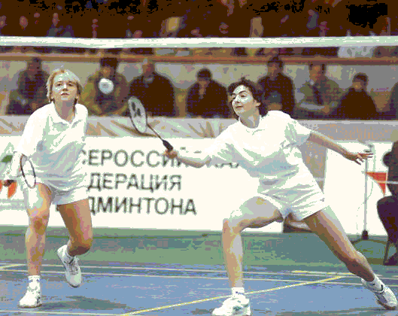
Одна из самых древних игр на Земле
Бадминтон
Учитель физической культуры МБОУ «СОШ №5» Бабичев А.В.

Slide 2
История игры
В 14 веке японцы
играли деревянными ракетками и воланом,
сделанным из… «оперенного плода вишни».
Брали вишенку,
вставляли в нее пять-шесть гусиных перьев
и засушивали на солнце.

Slide 3
История игры
Началу современного бадминтона
положил 1872 год.
В этом году герцог Бофорт привез из Индии
ракетки и мяч с перьями
в свое поместье Бадминтон в Глостершире.
Год спустя
на основе идеи и правил бадминтона
возникла новая игра — теннис.

Slide 4
История игры в цифрах
1893 - основана первая в мире Ассоциация бадминтона
1887 - в Англии был создан первый клуб любителей бадминтона
1898 - началось производство воланов
1905 - английская Федерация бадминтона утвердила правила игры.
1934 – основана Международная федерация бадминтона (IBF)
1957 - появился в России бадминтон
1968 - проводятся чемпионаты Европы
1977 - проводятся чемпионаты мира
1992 - бадминтон включен в программу Олимпийских игр
1992 - основана Всероссийская федерация бадминтона

Slide 5
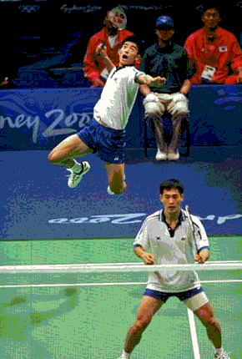
Сильнейшими спортсменами
в этом виде спорта
являются
китайские,
корейские,
индонезийские
бадминтонисты.

Slide 6
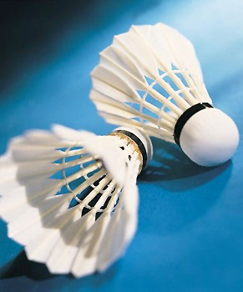
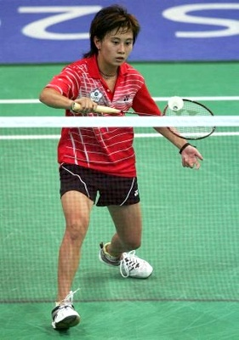
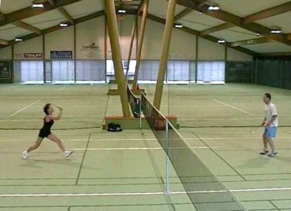
"Поле битвы"
Волан
Корт Ракетка

Slide 7
Корт
Ширина одиночной площадки 5,18 м, длина 13,40 м, высота сетки — 155 см.

Slide 8
Ракетки
профессиональные
Из графита, титана
любительские
из графита,
стали, алюминия
Масса ракеток колеблется от 80 до 150 граммов.

Slide 9
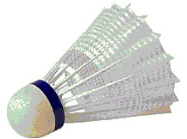
Волан
перьевой (натуральный)
пластиковый (синтетический)
Зеленая — медленная
синяя — средняя
красная быстрая
Пластиковые воланы выпускают в основном белые и желтые.
Скорость волана можно определить
по цвету окантовочной ленты на головке волана :

Slide 10
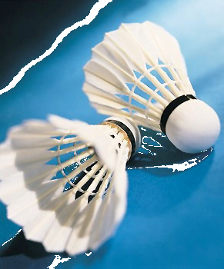
Перьевые воланы
состоят из 16-ти перьев:
по 8 из правого и левого гусиного крыла.
Гуси должны быть годовалые
Весит волан 4,8-5,2 грамма
Головка сделана из португальской пробки, обтянутой лайкой.

Slide 11
Интересные факты
Скорость полета волана может достигать 327 км/час
Максимальное количество ударов, зафиксированное в матче — 19725;
Бадминтон входит в тройку самых тяжелых по физическим нагрузкам
игровых видов спорта;
Самый большой волан можно увидеть в городском музее Канзас Cити—
он более 5 метров в высоту и весом более 2 тонн;
На Олимпийских играх в Сиднее приняли участие 172 бадминтониста.
За время Игр они использовали 8400 воланов;
В Малайзии 2,5 миллиона игроков, в Англии насчитывается
3200 клубов, а в Дании бадминтон уступает по популярности только
футболу;
По данным мировой статистики, бадминтоном увлекается каждый 50-й
человек в мире.

